Slide 1

Escuela Normal de Educación Preescolar
Licenciatura en Educación Preescolar
Ciclo escolar 2020-2021
Curso: Artes visuales
Maestra: Silvia Erika Sagahón Solís
Alumna: Aneth Giselle Saavedra Salais
Número de lista: 17 Grupo: 3°B
Unidad de aprendizaje II. Los elementos básicos del lenguaje plástico y las técnicas y sistemas de representación plástico-visuales.
Actividad: Mi representación artística
Competencias a las que contribuye la unidad de aprendizaje:
Detecta los procesos de aprendizaje de sus alumnos para favorecer su desarrollo cognitivo y socioemocional.
Aplica el plan y programas de estudio para alcanzar los propósitos educativos y contribuir al pleno desenvolvimiento de las capacidades de sus alumnos.
Diseña planeaciones aplicando sus conocimientos curriculares, psicopedagógicos, disciplinares, didácticos y tecnológicos para propiciar espacios de aprendizaje incluyentes que respondan a las necesidades de todos los alumnos en el marco del plan y programas de estudio.
Emplea la evaluación para intervenir en los diferentes ámbitos y momentos de la tarea educativa para mejorar los aprendizajes de sus alumnos.
Integra recursos de la investigación educativa para enriquecer su práctica profesional, expresando su interés por el conocimiento, la ciencia y la mejora de la educación.
Fecha: 1 de junio 2021

Slide 2
COLLAGE
Técnica visual
GO!

Slide 3
¿Qué es un collage?
Se denomina collage (del francés coller, que traduce “pegar”) a una técnica artística consistente en la construcción de obras plásticas mediante la aglomeración o conjunción de piezas o recortes de distinto origen, dándoles un tono unificado. En otras palabras, se trata de armar una obra con pedacitos obtenidos de otras fuentes.

Slide 4
TIPOS
Collage
Collage tridimensional
Collage de fotos
Aquellas obras en que los objetos incrustados no sólo cumplen un papel bidimensional, sino que proponen una experiencia tridimensional, con profundidad, textura y perspectiva.
Aquellos que emplean únicamente fotografías para componer una obra que combine fragmentos de una con trozos de otra. Las fotografías se superponen unas a otras, se combinan entre sí y no respetan sus bordes naturales.
Collage en rejilla
Este tipo de collages son más respetuosos de un orden geométrico y emplean matrices para ordenar sus elementos, dando así una sensación global o de conjunto que tiende a lo estable, en lugar de al caos.
Collage en mosaico
Un conjunto enorme de imágenes u objetos diminutos son dispuestos de manera tal que, al alejarse, se reproduce una imagen mayor que los engloba y que es, a su vez, una figura reconocible: un retrato, un paisaje, etc.

Slide 5
¿Cómo trabajarlo en preescolar?
En el preescolar los niños se divertirán enormemente realizando sus collages, recortando y pegando piezas e imágenes. Sin duda una forma muy original de potenciar la creatividad e imaginación de los niños y, lo mejor de todo, es que se pueden usar materiales reciclados, como recortes de revistas o periódicos para dar lugar a auténticas obras de arte.
Los materiales esenciales para ponerse manos a la obra es pegamento y tijeras, además de las revistas, periódicos, folletos publicitarios, etc. Todo lo que tengas en casa. De esta forma, los pequeños podrán recortar aquellas fotografías, dibujos o ilustraciones que más les gusten y podrán pegarlas en la cartulina.
También necesitamos una superficie sobre la que pegar los recortes y crear nuestro collage. Lo mejor es una cartulina, ya que podemos jugar con los diferentes tamaños y colores. Cuanto más grande, más espacio tendrán los pequeños para echar a volar su imaginación.
Esta actividad se puede realizar en 35 minutos, dependiendo de las habilidades de los alumnos para recortar. Esto se puede realizar en el piso y por mesas de trabajo.
La temática del collage puede variar dependiendo de la situación didáctica que se este abordando con los alumnos. Por ejemplo: Oficios y profesiones, basura orgánica e inorgánica, animales de la selva, del mar, etc.

Slide 6
Collage en mosaico

Slide 7
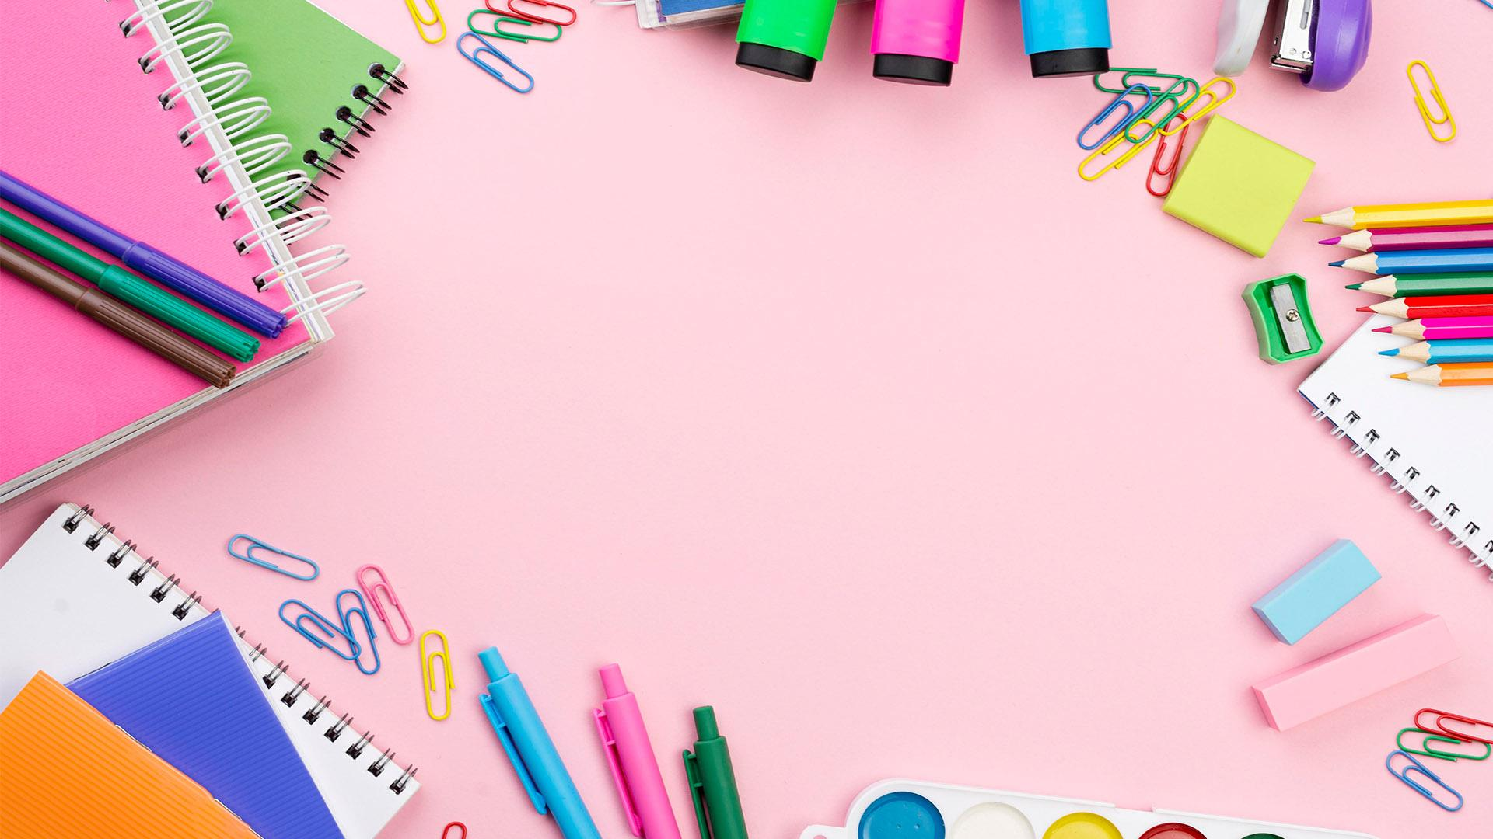
Materiales
Revistas
Periodicos
Folletos
Hojas de color
Fomi
Tijeras
Pegamento
Figura molde
Cartulina base

Slide 8
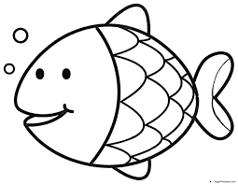
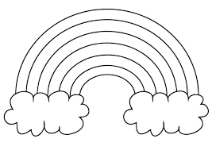
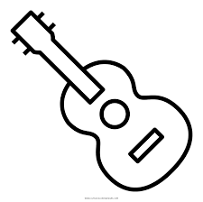
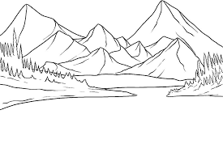
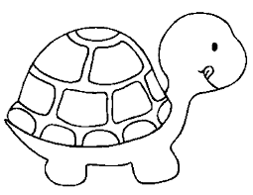
Moldes

Slide 9
Mi producción artística
https://youtu.be/PdolPuZy_Zk

Slide 10
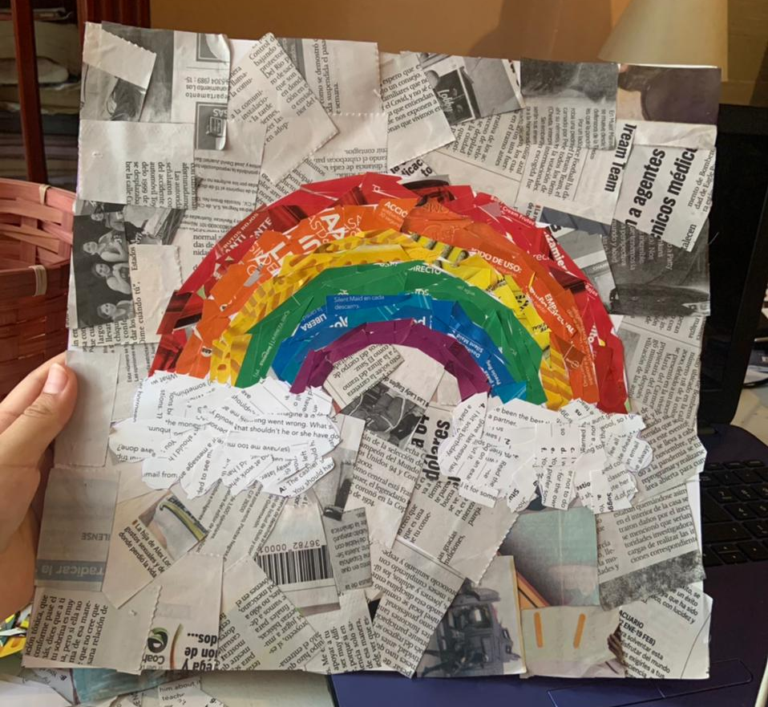
Collage en mosaico

Slide 11
